Slide 1
Компетентностный подход в профессиональном обучении
Подготовила Никифорова О.В.
с. Катарколь 2018 г.

Slide 2

Современные образовательные технологии
Личностно-ориентированная технология
Игровая технология
Информационно-коммуникационные технологии
Развивающее обучение
Проблемное обучение
Разноуровневое обучение
Обучение в сотрудничестве
Здоровье сберегающие технологии
Технология развития критического мышления
Исследовательские методы обучения
Проектные технологии
Технология модульного обучения

Slide 3

Модульное обучение
Способствует развитию самостоятельности студентов, их умению работать с учётом индивидуальных способов проработки учебного материала
В центре учебного процесса – учащийся, а не преподаватель

Slide 4

Компетентностный подход
Это подход, акцентирующий внимание на результате образования, причём в качестве результата не сумма усвоенной информации, а способность человека действовать в различных проблемных ситуациях

Slide 5

Compitentia – согласованность, соразмерность частей целого
Compete – совпадать, соответствовать, подходить, согласовываться, быть годным, способным
Profession – официально указанное занятие, профессия.

Slide 6

Компетенция – абстрактный набор знаний, умений, навыков, личностных качеств, опыта в определённых сферах деятельности
Это цель образования в рамках компетентностного подхода
Компетентность – обобщённые способности личности, проявление компетенции в действительности
Это результат образования при компетентностном подходе

Slide 7
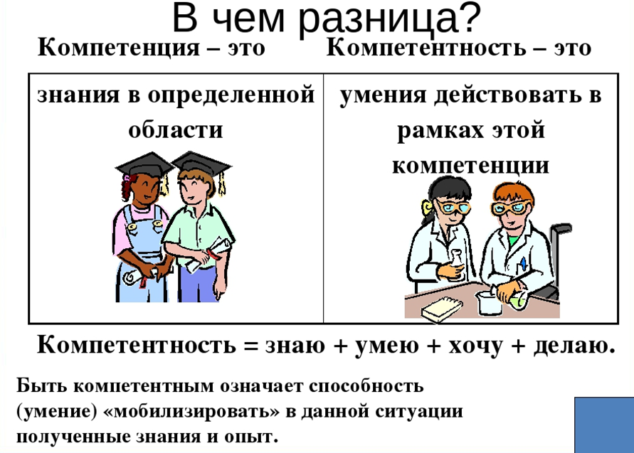

Slide 8

Общие принципы компетентностного подхода
1. Смысл образования заключается в том, чтобы развивать у учащихся способность самостоятельно принимать решения на основе полученного опыта.
2. Содержанием обучения становятся действия и операции, соотносящиеся с навыками, которые нужно получить.
3. Необходимо создавать условия для формирования у учащихся опыта самостоятельного решения поставленных проблем.
4. Оценка результатов обучения основана на анализе уровня образованности, достигнутого учащимися, т.е. на уровне его компетенций.

Slide 9
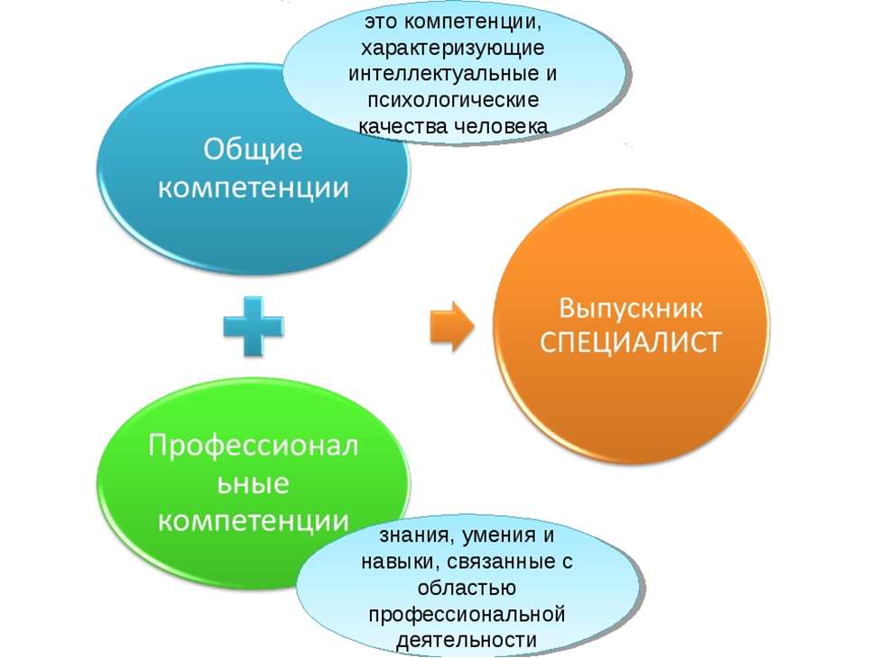
Виды компетенций

Slide 10

Профессиональная компетентность
Ключевые компетенции необходимы для любой профессиональной деятельности
Базовые компетенции отражают специфику определённой профессиональной деятельности
Специальные компетенции отражают специфику конкретной сферы профессиональной деятельности

Slide 11
Ключевые компетенции (Совет Европы)
Изучать: уметь извлекать пользу из опыта; организовывать взаимосвязь своих знаний и упорядочивать их; организовывать свои собственные приёмы изучения; уметь решать проблемы; самостоятельно заниматься своим обучением.
Искать: запрашивать различные базы данных; опрашивать окружение; консультироваться у эксперта; получать информацию; уметь работать с документами и классифицировать их.
Думать: организовывать взаимосвязь прошлых и настоящих событий; критически относиться к тому или иному аспекту развития наших обществ; уметь противостоять неуверенности и сложности; занимать позицию в дискуссиях и высказывать своё собственное мнение; видеть важность политического и экономического окружения, в котором проходит обучение и работа; оценивать социальные привычки, связанные со здоровьем, потреблением, а также с окружающей средой; уметь оценивать произведения искусства и литературы.
Сотрудничать: уметь сотрудничать и работать в группе, принимать решения, улаживать разногласия и конфликты; уметь договариваться; уметь разрабатывать и выполнять контракты.
Приниматься за дело: включаться в проект; нести ответственность; входить в группу и вносить свой вклад; доказывать солидарность; уметь организовывать свою работу; уметь пользоваться вычислительными и моделирующими приборами.
Адаптироваться: уметь использовать новые технологии информации и коммуникации; доказывать гибкость перед лицом быстрых изменений; показывать стойкость перед трудностями, уметь находить новые решения.

Slide 12
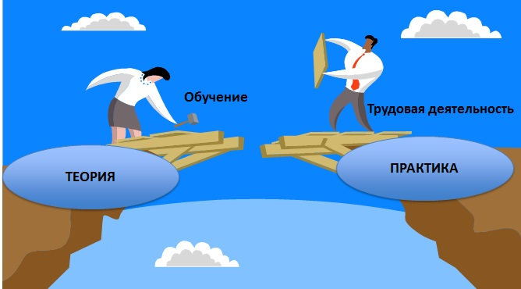
Ключевые компетенции (А.В. Хуторской)
Учебно-познавательные
Информационные
Коммуникативные
Социально-трудовые
Природоведческие и здоровье-сберегающие

Slide 13

Технологии реализации компетентностного подхода в образовании
Проектного обучения
Проблемного обучения
Разноуровневое обучение
Критического мышления
Коллективных способов обучения
Интерактивного обучения
Игровые технологии
Технологии активной оценки
Рефлексивно-деятельностные технологии
Информационно-коммуникативные технологии

Slide 14
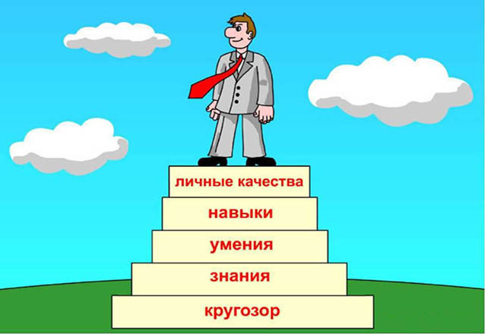
Профессиональное образование, ориентированное на формирование компетентностей выпускников - не дань моде, а объективное явление в образовании

Slide 15

Спасибо за внимание!
Счастья и здоровья! Успехов в труде!
Профессии прекрасней нет на свете
Источник знаний вы несёте детям

